Slide 1

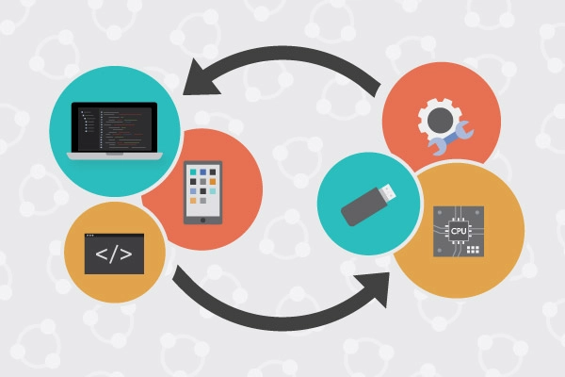
Semana Sotf-Hard
PROGRAMA DE TECNOLOGÍA EN CÓMPUTO
Semestre 2020-1
Durán López Francisco Javier
Notes:
servoBotones
Grid2.py

Slide 2


Interfaces Gráficas Arduino-Python.

Slide 3
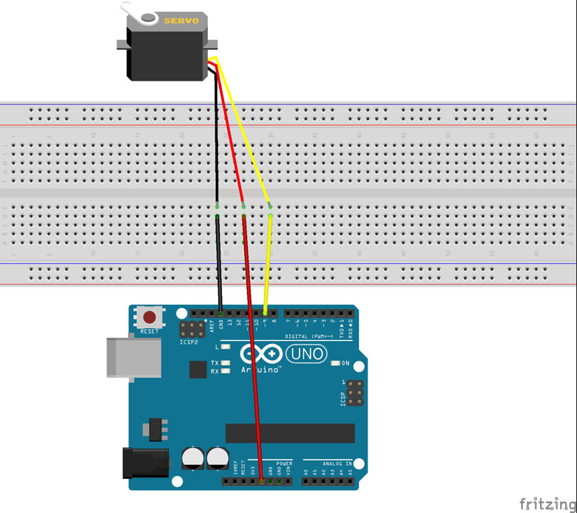
Arduino-Python.
Notes:
Ir a Arduino

Slide 4
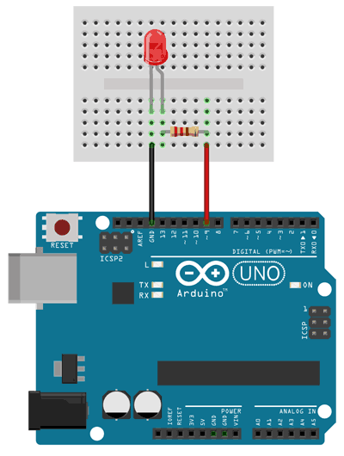
Arduino-Python.

Slide 5
Notes:
servoBotones

